Slide 1
COSMOS
Игровое приложение для Android
Номинация: Игровое приложение
Автор: Пирогова Ясмина Кемалевна
Наставник: Раздобреева Мария Николаевна
Площадка обучения: ИТ-Школа Samsung

Slide 2
ИДЕЯ И ЗАДАЧИ
Идея приложения:
Создать динамичную 2D-аркаду в космическом сеттинге, которая тренирует реакцию игрока и предоставляет увлекательный опыт выживания с элементами прогрессии.
Какие задачи решает приложение:
• Предоставляет качественный геймплей на устройствах с низкими характеристиками (от 512 МБ ОЗУ)
• Реализует систему кастомизации: 4 уникальных скина корабля
• Внедряет механику временных бонусов (баффов) для разнообразия игрового процесса
• Обеспечивает сохранение прогресса: рекорды, настройки, выбранный скин
Целевая аудитория:
• Любители аркадных раннеров и шутеров
• Игроки, ценящие простоту управления и динамику
• Пользователи бюджетных Android-устройств

Slide 3
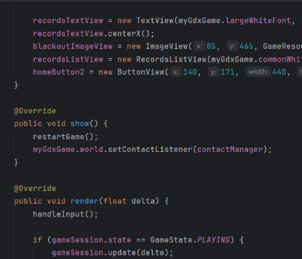
ТЕХНОЛОГИЧЕСКИЙ СТЕК
Фреймворк и язык:
• LibGDX 1.10.0 — кроссплатформенный игровой фреймворк
• Java 17 — современный язык со строгой типизацией
• OpenGL ES 2.0 — аппаратное ускорение графики
Ключевые библиотеки:
• Box2D — физический движок для точных коллизий
• FreeType — векторные шрифты для чёткого UI на любых DPI
• Preferences + JSON — надёжное хранение данных

Slide 4
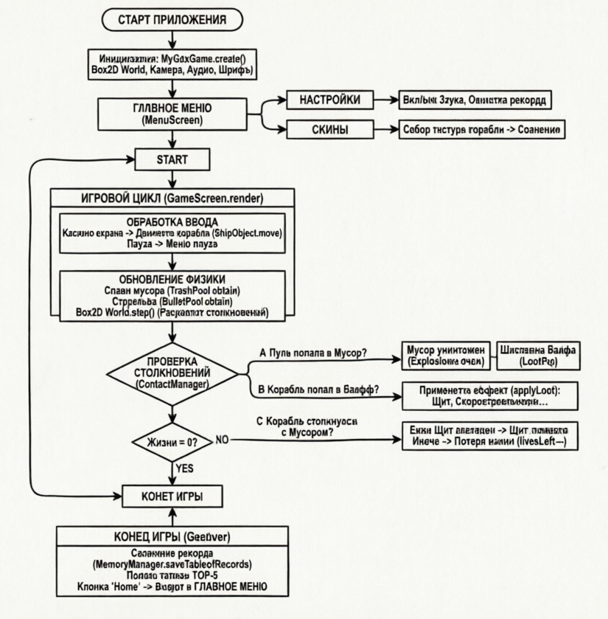
АРХИТЕКТУРА ПРИЛОЖЕНИЯ
Архитектурные паттерны:
• Screen Manager — управление состояниями приложения
• Object Pooling — переиспользование объектов для оптимизации
• Component-based UI — модульные компоненты интерфейса
• Fixed Timestep — стабильная физика на любых FPS
Поток данных: Главное меню → Выбор скина → Игра → Пауза/Конец → Таблица рекордов

Slide 5
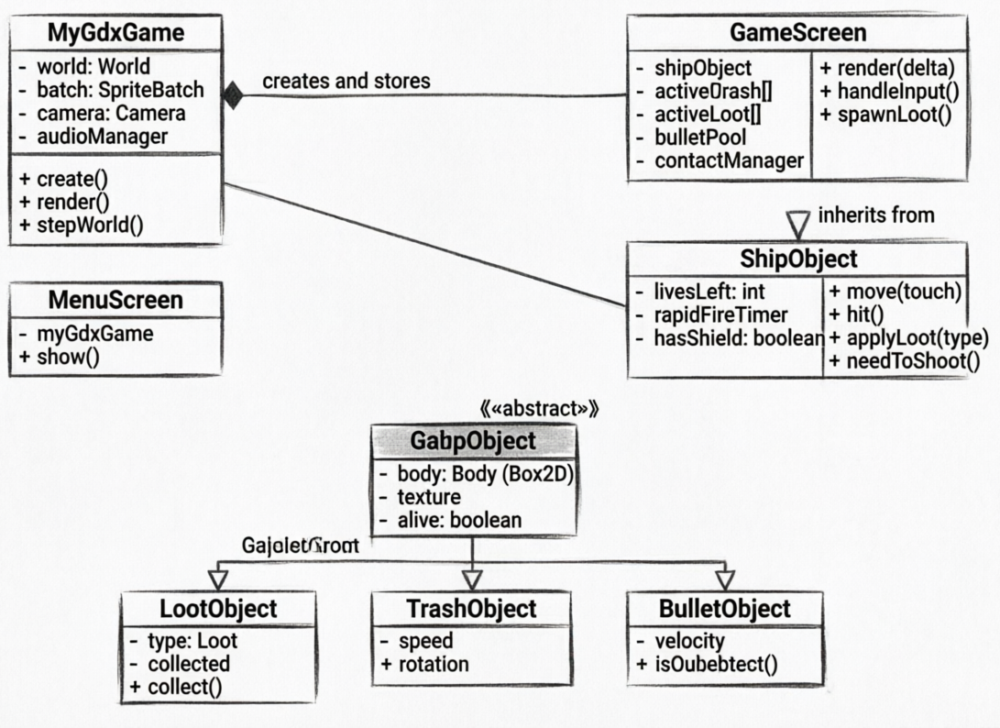
СТРУКТУРА ПРОЕКТА
Cosmos/
├── core/ (игровая логика)
│ ├── MyGdxGame.java — ядро: инициализация, рендеринг
│ ├── screens/ — MenuScreen, GameScreen, SettingsScreen, SkinScreen
│ ├── objects/ — ShipObject, TrashObject, LootObject, BulletObject
│ ├── managers/ — MemoryManager, ContactManager, ExplosionManager
│ └── pools/ — BulletPool, LootPool, TrashPool (Object Pooling)
│
├── android/ (Android-специфика)
│ ├── AndroidLauncher.java — точка входа
│ ├── AndroidManifest.xml — настройки приложения
│ └── build.gradle — конфигурация сборки

Slide 6
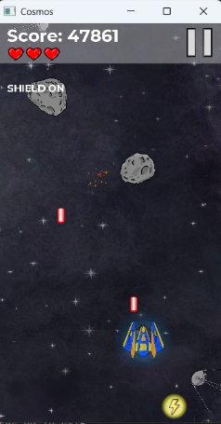
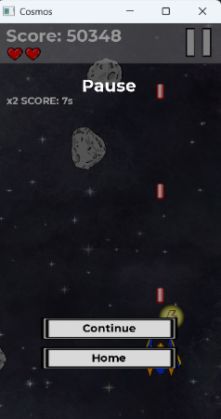
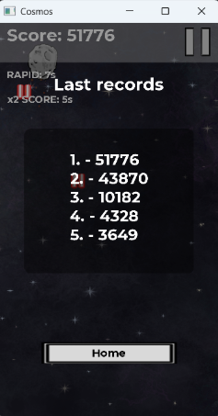
ИГРОВОЙ ПРОЦЕСС
Управление:
• Корабль движется влево/вправо, следуя за касанием/курсором
• Автоматическая стрельба с настраиваемым кулдауном
• Интуитивный интерфейс: пауза, настройки, возврат в меню
Боевая система:
• Лазерная стрельба с визуальными эффектами
• Система частиц для взрывов при уничтожении объектов
• Начисление очков за время выживания + бонусы за уничтожение
Геймплей:
• Бесконечный раннер: выживание в потоке препятствий
• Прогрессирующая сложность: скорость объектов растёт со временем
• Три типа препятствий: астероиды, спутники, космический мусор

Slide 7
СИСТЕМА ВРЕМЕННЫХ БОНУСОВ
🔥RAPID FIRE (10 сек) | Двойной лазер вместо одного | rapidFireTimer > 0 в методе needToShoot()
🛡️ SHIELD (до первого удара) | Поглощает урон без потери жизни | флаг hasShield + отрисовка shieldRegion
❤️ EXTRA LIFE (мгновенный) | +1 жизнь (максимум 3) | livesLeft = Math.min(livesLeft + 1, 3)
✨SCORE BOOST (15 сек) | Все очки умножаются на 2 | scoreMultiplier = 2 + таймер сброса в update()
Визуальная обратная связь:
• Текстовые таймеры: «RAPID: 10s», «x2 SCORE: 15s»
• Пульсирующий голубой щит
• Мерцание корабля при неуязвимости • Пульсация иконок баффов для заметности

Slide 8
ОПТИМИЗАЦИЯ
Оптимизация памяти (Object Pooling):
• BulletPool: 10-60 объектов
• LootPool: 10-30 объектов
• TrashPool: 15-50 объектов
Переиспользование вместо создания Меньше сборки мусора стабильные 60 FPS на устройствах с 512 МБ ОЗУ
Стабильность на слабых устройствах:
• Fixed Timestep в stepWorld(): (Физика Box2D обновляется с шагом 1/60 сек, одинаковое поведение на 30 и 60 FPS)
• Минимизация аллокаций в render(): (Нет лагов при активном геймплее)
• Корректный lifecycle (create → render → dispose): (Все ресурсы освобождаются, нет утечек памяти)

Slide 9
ПРОГРЕССИЯ И СОХРАНЕНИЕ ДАННЫХ
Система очков и рекордов:
• Счёт растёт за время выживания + бонусы за уничтожение
• Топ-5 лучших результатов сохраняется между сессиями
• Реализация: MemoryManager.java + Preferences + JSON
Кастомизация корабля: 4 уникальных скина (собственная векторная графика): • citrine: сине-оранжевый • verdant: тёмно-серый + неон-зелёный • azurean: фиолетово-голубой (по умолчанию) • nankeen: бежево-фиолетовый
→ Выбор сохраняется через MemoryManager.saveShipImagePath()
Настройки пользователя:
• Включение/выключение музыки и звуковых эффектов
• Очистка таблицы рекордов (кнопка Clear Records)
• Все настройки сохраняются автоматически
Надёжность хранения данных:
• Обработка ошибок при загрузке (try-catch)
• Логирование в Gdx.app.error для отладки
• Игра не вылетает при повреждённых данных

Slide 10
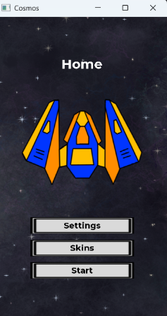
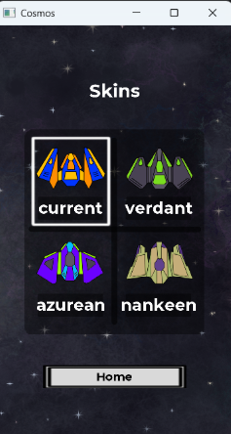
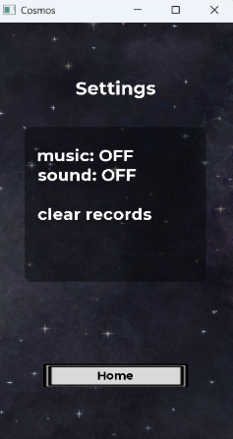
ОСОБЕННОСТИ
Уникальные особенности Cosmos:
• Собственноручно нарисованная векторная графика — уникальный визуальный стиль
• Продуманная система баффов с визуальной и текстовой обратной связью
• Профессиональная оптимизация под слабые устройства без компромиссов в качестве

Slide 11
ВЫВОДЫ И ПЛАНЫ РАЗВИТИЯ
Выводы по проекту:
•Приложение полностью функционально и соответствует техническим требованиям конкурса «ИТ Школа выбирает сильнейших»
• Реализованы все заявленные механики: скины, баффы, рекорды, настройки, прогрессия сложности
• Код структурирован, использует профессиональные паттерны (Object Pooling, Screen Manager, Fixed Timestep)
• Игра оптимизирована для работы на бюджетных устройствах без потери качества геймплея
Возможности для доработки:
• Боссы с уникальными паттернами атаки
• Система достижений (Achievements)
• Онлайн-таблица лидеров
• Редактор скинов для игроков
• Поддержка геймпадов/клавиатуры
• Новые типы баффов и препятствий

Slide 12

СПАСИБО ЗА ВНИМАНИЕ!
Cosmos — аркадный космический раннер, созданный с использованием современных технологий и профессиональных практик разработки под Android.
Исходный код и материалы: https://disk.yandex.ru/d/dTyXu3oEKKisnA

